Slide 1
制造中心
机械制图基础
讲解：刘桂武
时间：2023年6月

Slide 2
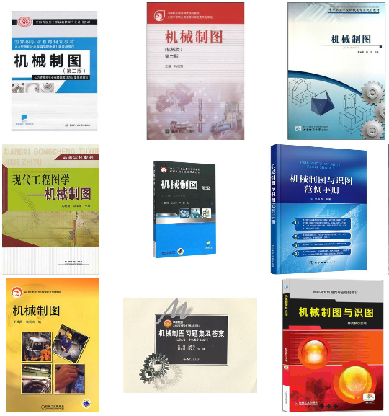
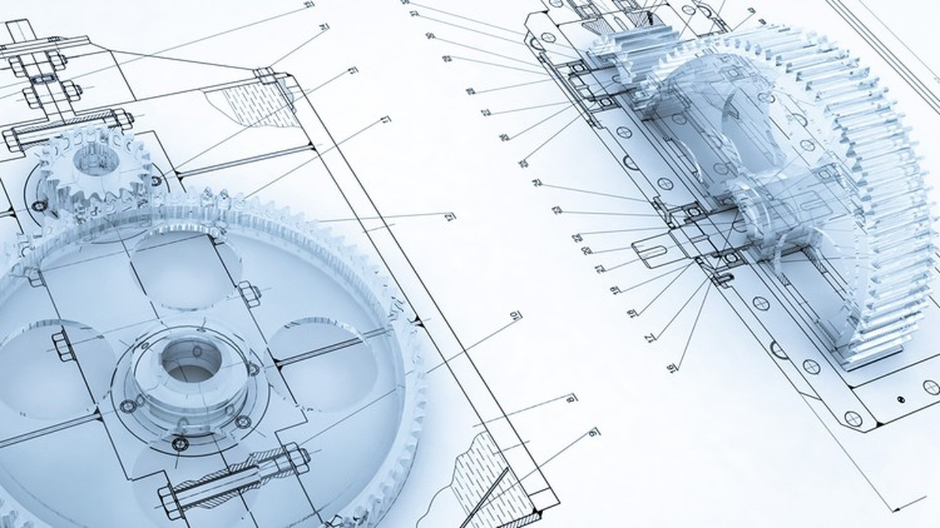
机械制图
机械制图是:用图样确切表示机械的结构形状、尺寸大小、工作原理和技术要求的学科。图样由图形、符号、文字和数字等组成，是表达设计意图和制造要求以及交流经验的技术文件，常被称为工程界的语言.

Slide 3
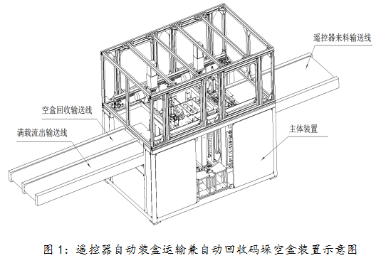
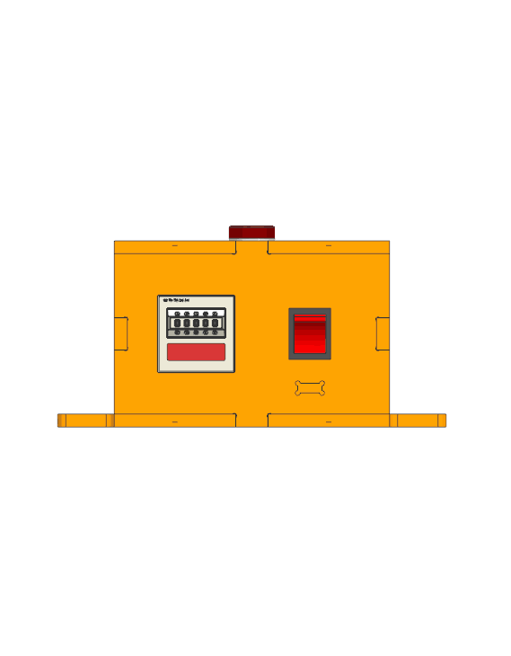
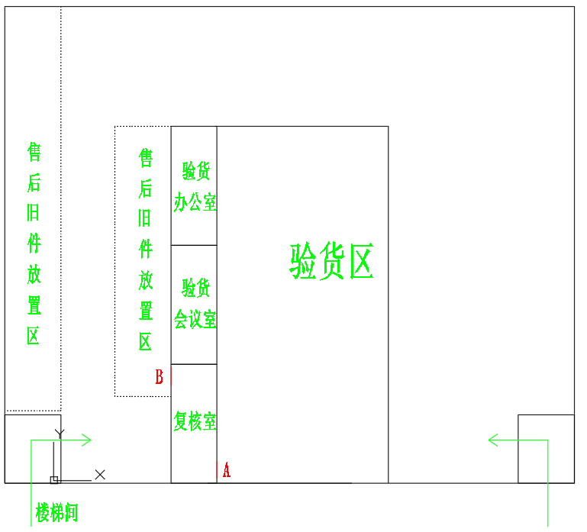
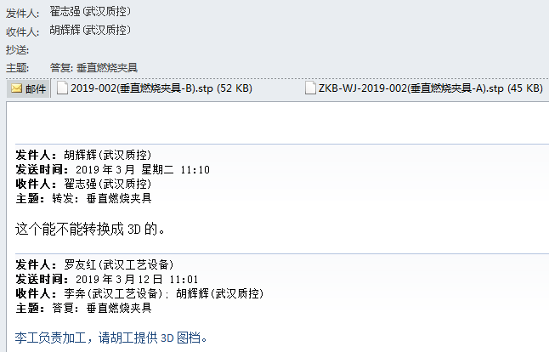
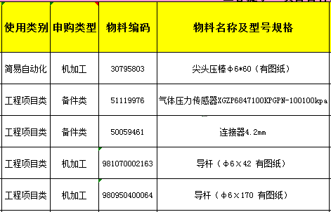
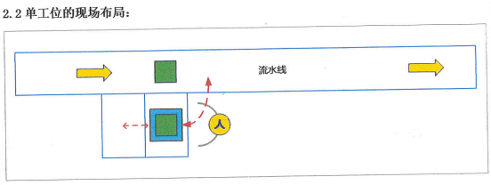
学习制图目的
专利附图、工装制做、产品检验、方案布局、物资申购、机加工零件、技术要求等、

Slide 4
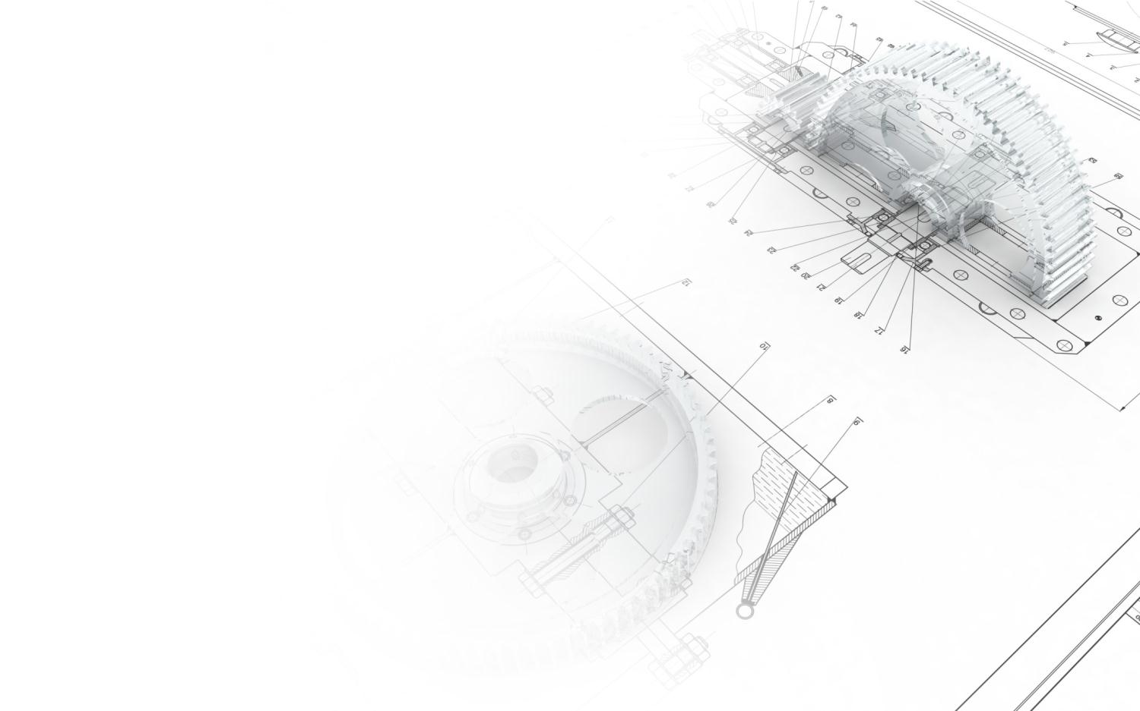
一：基础
00
1：图纸、图幅、图框。
2：第一、第三人称
3：图纸比例
4：制图线型
5：视图
6：机械符号
7; 尺寸公差
8：形位公差
9：识图

Slide 5
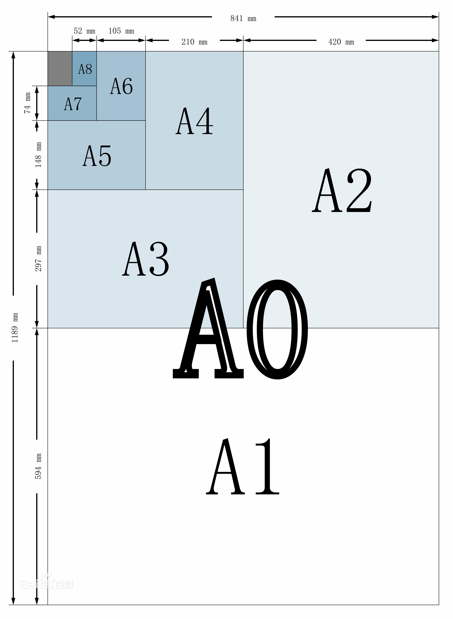
图纸、图幅、图框
ISO 216纸张尺寸（单位：mm）
A系列格式 |  | B系列格式 |  | C系列格式
4A0 | 1682×2378 | - | - | - | -
2A0 | 1189×1682 | - | - | - | -
A0 | 841×1189 | B0 | 1000×1414 | C0 | 917×1297
A1 | 594×841 | B1 | 707×1000 | C1 | 648×917
A2 | 420×594 | B2 | 500×707 | C2 | 458×648
A3 | 297×420 | B3 | 353×500 | C3 | 324×458
A4 | 210×297 | B4 | 250×353 | C4 | 229×324
A5 | 148×210 | B5 | 176×250 | C5 | 162×229
A6 | 105×148 | B6 | 125×176 | C6 | 114×162
A7 | 74×105 | B7 | 88×125 | C7 | 81×114
A8 | 52×74 | B8 | 62×88 | C8 | 57×81
A9 | 37×52 | B9 | 44×62 | C9 | 40×57
A10 | 26×37 | B10 | 31×44 | C10 | 28×40
按照纸张幅面的基本面积，把幅面规格分为A系列、B系列和C系列。
复印纸的幅面规格只采用A系列和B系列
C组纸张尺寸主要用于信封
1:图纸①
2:人称
3:比例
4:线型
5:视图
6:符号
7:尺寸
8:形位
9:识图

Slide 6
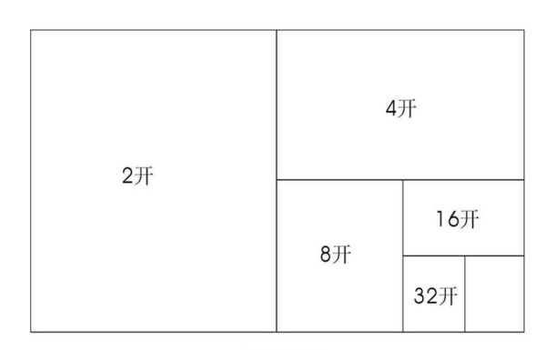
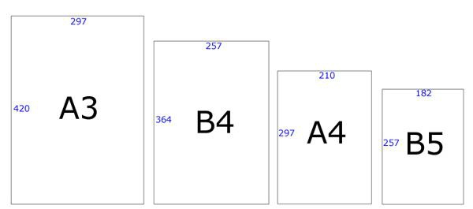
图纸、图幅、图框
1、标准的1开纸张尺寸(国内标准)是787×1092mm。
2:B系列面积比A系列大√2倍，尺寸大√√2≈1.1892倍。
3:A4纸的长宽比是√2:1
1:图纸②
2:人称
3:比例
4:线型
5:视图
6:符号
7:尺寸
8:形位
9:识图

Slide 7
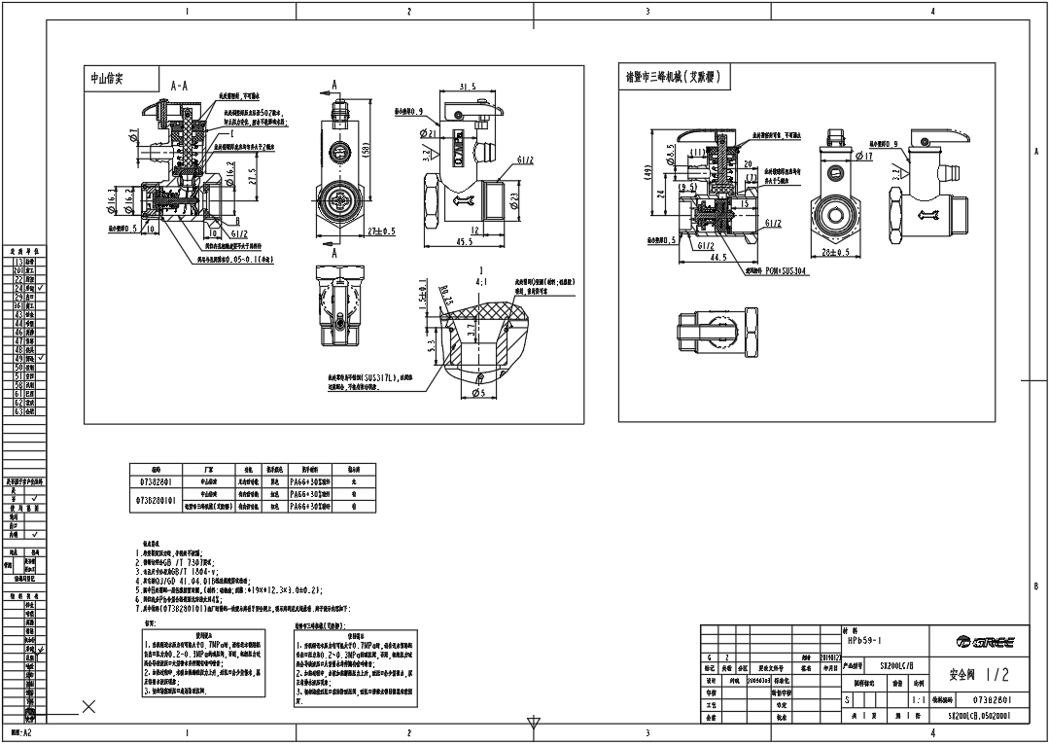
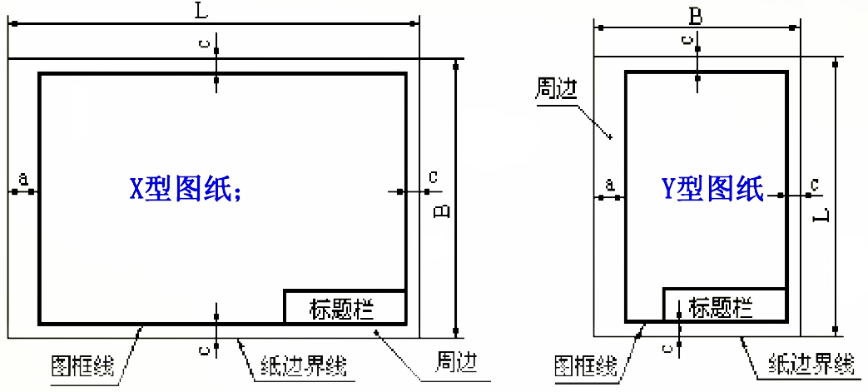
图纸、图幅、图框
图纸
技术要求
标题栏
1:图纸③
2:人称
3:比例
4:线型
5:视图
6:符号
7:尺寸
8:形位
9:识图

Slide 8
第一、三视角
第一视角
第三视角
第一视角可理解成，是人不动物动，我们需要那个视图就可以把物体“放倒”到那个视图里
第三视角可这样理解，是物不动人动，要那一边视图就需要从那一面去看
1:图纸
2:视角①
3:比例
4:线型
5:视图
6:符号
7:尺寸
8:形位
9:识图

Slide 9
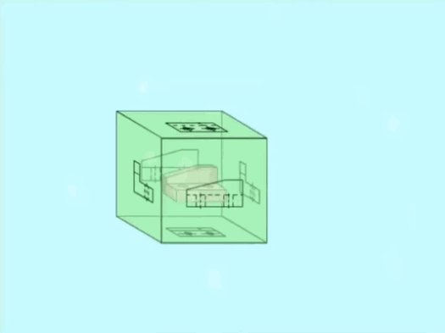
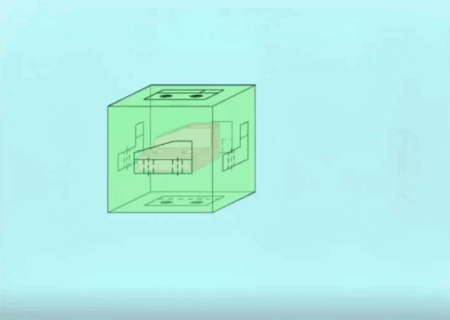
第一、三视角
1:图纸
2:视角②
3:比例
4:线型
5:视图
6:符号
7:尺寸
8:形位
9:识图

Slide 10
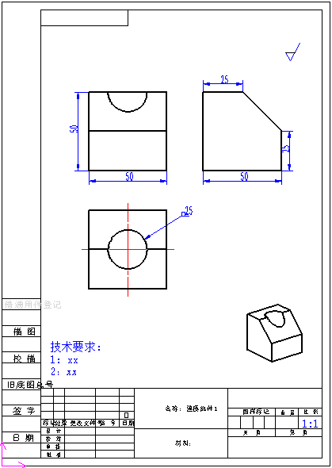
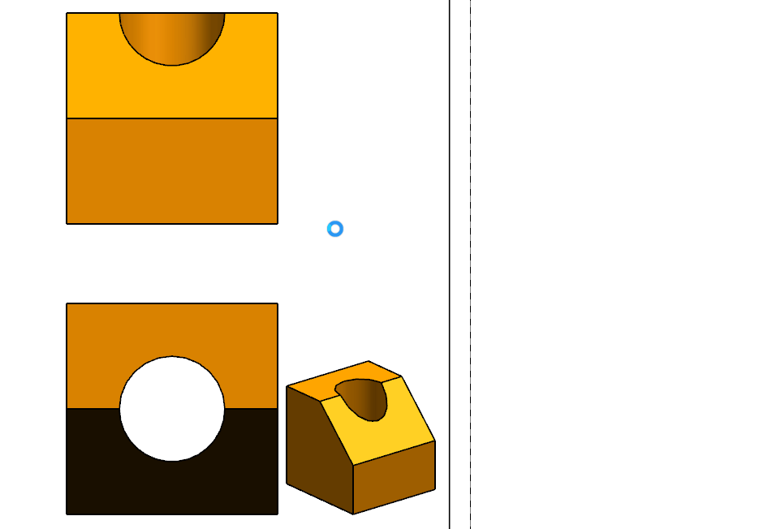
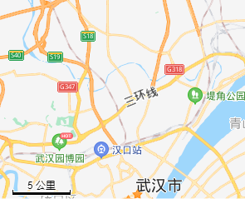
图纸比例
比例：是图纸上画的和真实的物体的比例。
按照ISO5455的规定，允许使用的比例
放大图：100、50、20、10、5、2:1
缩小图：1 比 2、5、10、20、50、100、200、500、1000…
比例1:2，和2:1
1:图纸
2:视角
3:比例1
4:线型
5:视图
6:符号
7:尺寸
8:形位
9:识图

Slide 11
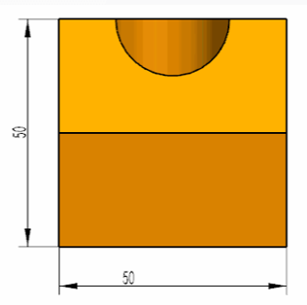
图纸比例-问题
问题1：下图大小相对实物是放大还是缩小？
问题2：将下图比例由1:1 变成1:10后，长宽的尺寸是多少？
答：缩小。
答：50*50mm。
1:图纸
2:视角
3:比例2
4:线型
5:视图
6:符号
7:尺寸
8:形位
9:识图

Slide 12
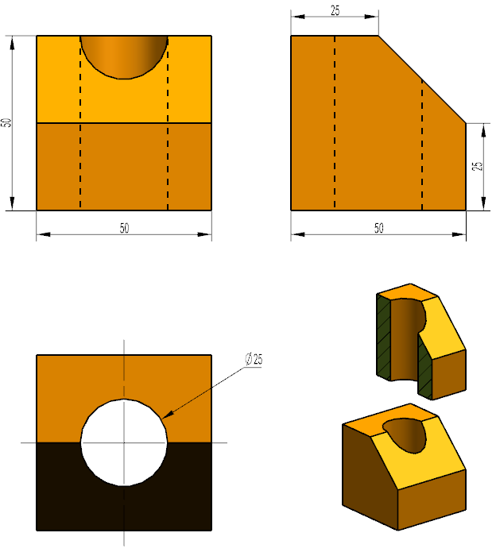
制图线型
序号 | 样式 | 名称 | 用途
1 |  | 粗实线 | 可见轮廓线
2 |  | 细实线 | 尺寸线、尺寸界线、剖面线、引出线
3 |  | 虚线 | 不可见轮廓线
4 |  | 点划线 | 轴线、对称中心线
5 |  | 双点划线 | 假象投影轮廓线、中断线
6 |  | 波浪线 | 断裂处的边界线、视图和剖视的分界线
1:图纸
2:视角
3:比例
4:线型
5:视图
6:符号
7:尺寸
8:形位
9:识图

Slide 13
视图
6个基本视图：俯视图、仰视图 左视图 右视图 主视图 后视图
优选主、俯、左三个基本视图。
其他视图：
局部放大视图
剖视图（局部剖视图，旋转剖视图）
向视图（在主视图或者其他视图上注明投射方向所得的视图）
轴测图（正等侧图，正三轴侧图）
爆炸图
装配图
……
1:图纸
2:视角
3:比例
4:线型
5:视图①
6:符号
7:尺寸
8:形位
9:识图

Slide 14
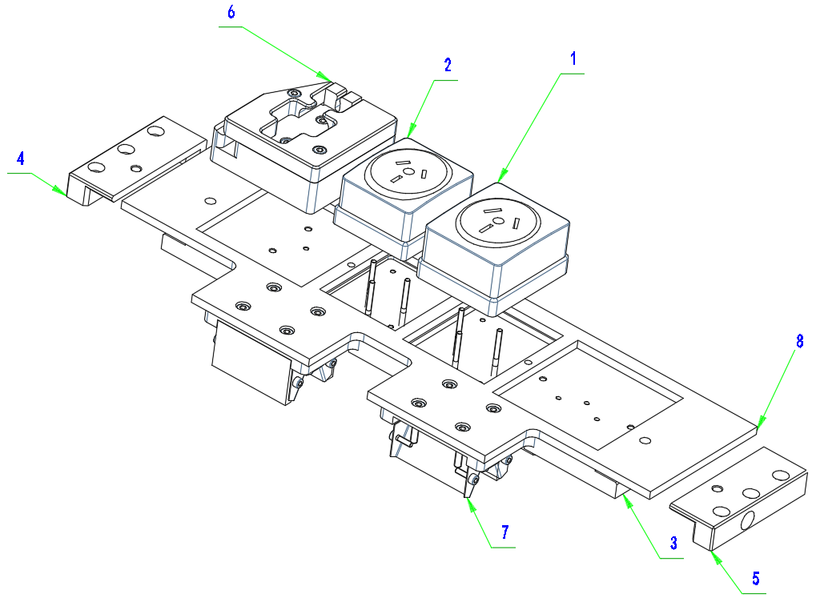
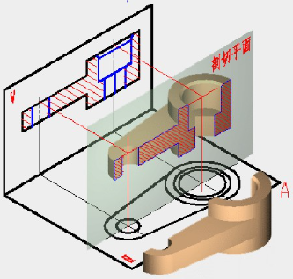
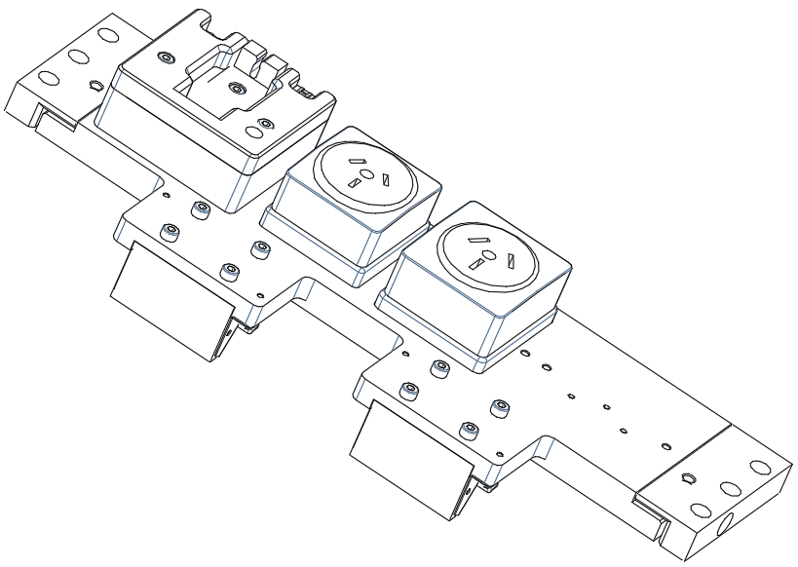
视图
爆炸图
装配图
剖视图
立体装配图，将各零件相对于实际装配位置向四周散开。爆炸图相比二维装配图优点是：可以使加工操作人员一目了然，能一眼看明白各零件的装配位置及装配顺序，而不用花很长时间才看清楚装配图。
装配图是表达机器或部件的工作原理、运动方式、零件间的连接及其装配关系的图样，它是生产中的主要技术文件之一。
剖视图主要用于表达机件内部的结构形状，它是假想用一剖切面（平面或曲面）剖开机件，将处在观察者和剖切面之间的部分移去，而将其余部分向投影面上投射，这样得到的图形称为剖视图（简称剖视）。
1:图纸
2:视角
3:比例
4:线型
5:视图②
6:符号
7:尺寸
8:形位
9:识图

Slide 15
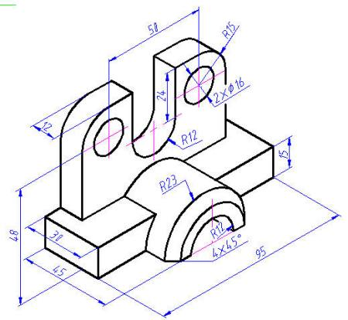
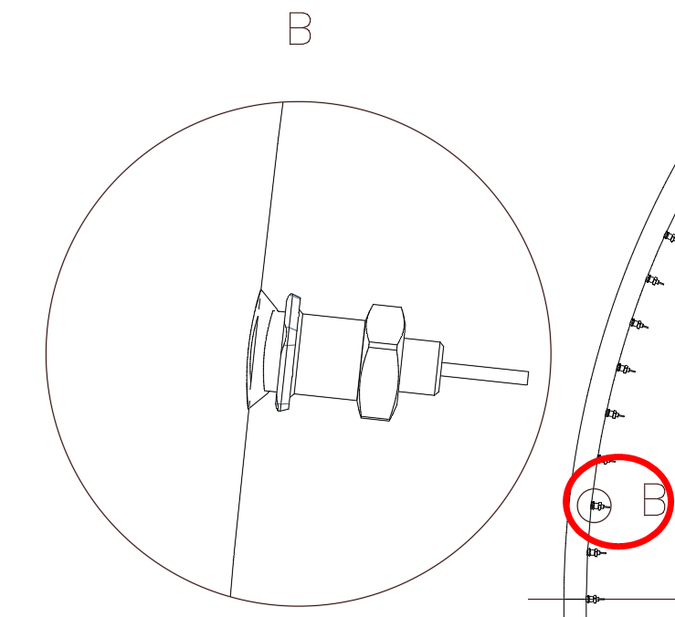
视图
轴测图
局部放大图
（图放大尺）寸
能同时反映出物体三个坐标面的形状，并接近于人们的视觉习惯，形象、逼真，富有立体感。但轴测图一般不能反映出物体各表面的实形，
当机件的某些结构较小，如按原图所用的比例画出，图形过小而表达不清楚，或标注尺寸困难时，可采用具备放大画出
1:图纸
2:视角
3:比例
4:线型
5:视图③
6:符号
7:尺寸
8:形位
9:识图

Slide 16
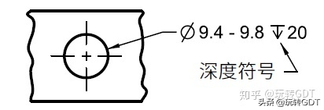
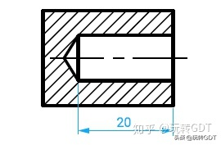
制图符号
序号 | 含义 | 符号或缩写词
1 | 直径 | φ
2 | 半径 | R
3 | 球直径 | Sφ
4 | 球半径 | SR
5 | 厚度 | t
6 | 均布 | EQS
7 | 45°倒角 | C
8 | 正方形 | □
9 | 深度 | b
10 | 沉孔 | 凵
11 | 埋头孔 | f
12 | 弧长 | ⌒
13 | 斜度 | ∠
14 | 锥度 | ∆
15 | 展开长
1:图纸
2:视角
3:比例
4:线型
5:视图
6:符号
7:尺寸
8:形位
9:识图

Slide 17
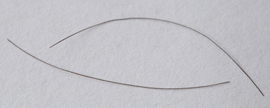
尺寸公差
φ30
＋0.01
－0.02
上偏差
φ30
＋0.01
－0
φ30
＋0.02
＋0.01
下偏差
φ30
＋0
－0.01
φ30
－0.02
－0.01
尺寸符号
基本尺寸
1：公差=上偏差-下偏差 0.01-（0.02)=0.03mm。
2：最大极限尺寸 30+0.01=30.01mm。
3：最小极限尺寸 30-0.02=29.98mm。
4：公差都是正数。
一根头发丝的直径约为0.06毫米=（60微米 ）
一张纸的厚度大约是0.1mm
1:图纸
2:视角
3:比例
4:线型
5:视图
6:符号
7:尺寸1
8:形位
9:识图

Slide 18
尺寸公差-问题
1
－0.01
－0.05
问题1：尺寸 ,其尺寸值范围是___-___mm?
答：0.95-0.99mm。
问题2：图纸要求轴径为5.85±0.03mm，实物为5.57mm、5.59mm。实物合格么？
答：不合格。
1:图纸
2:视角
3:比例
4:线型
5:视图
6:符号
7:尺寸2
8:形位
9:识图

Slide 19
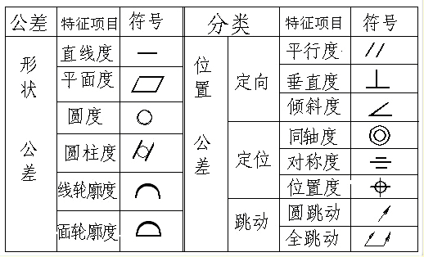
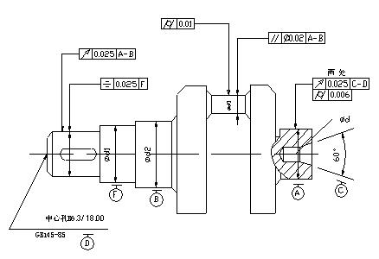
形位公差
形位公差：简言之就是形状和位置上的误差，任何机械零件加工后实际的实际尺寸相对于理想尺寸总是会存在误差，只是误差范围大小而已。
1:图纸
2:视角
3:比例
4:线型
5:视图
6:符号
7:尺寸
8:形位①
9:识图

Slide 20
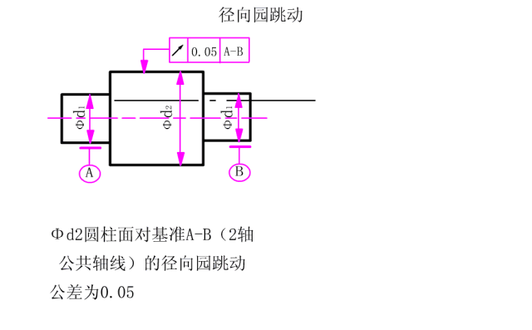
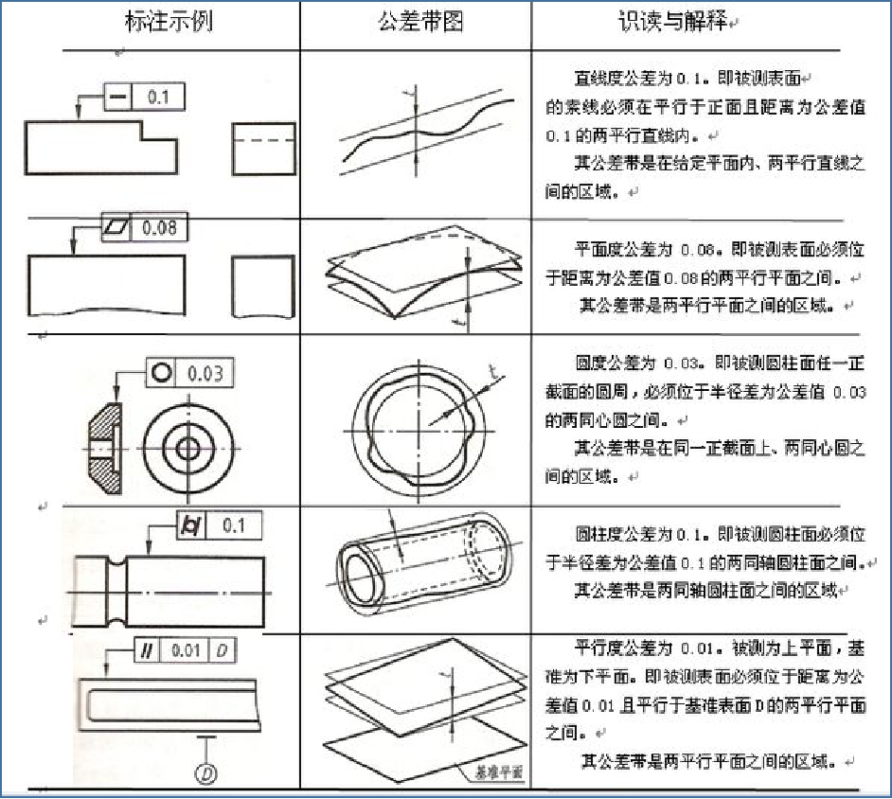
形位公差
1:图纸
2:视角
3:比例
4:线型
5:视图
6:符号
7:尺寸
8:形位②
9:识图

Slide 21
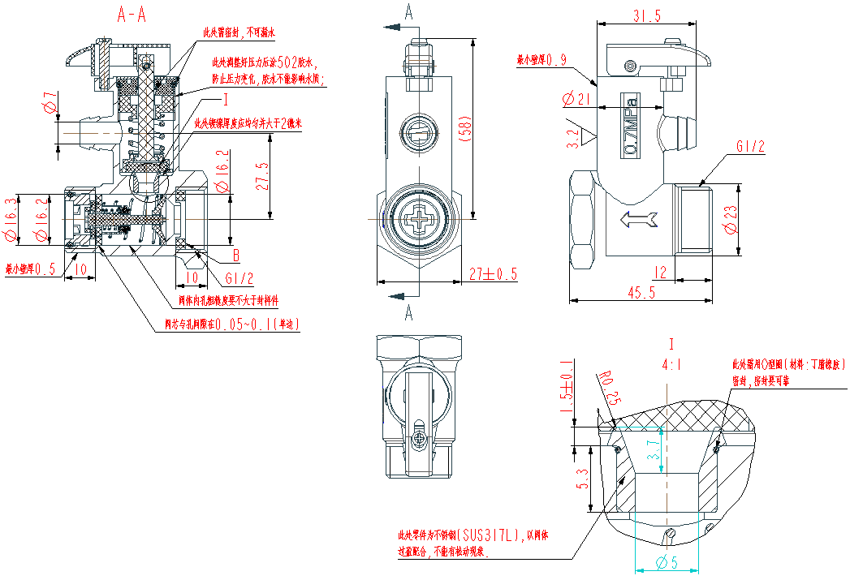
图纸-步进电机 安全阀
主
剖
左
断开视图
俯
放大
1:图纸
2:视角
3:比例
4:线型
5:视图
6:符号
7:尺寸
8:形位
9:识图①

Slide 22
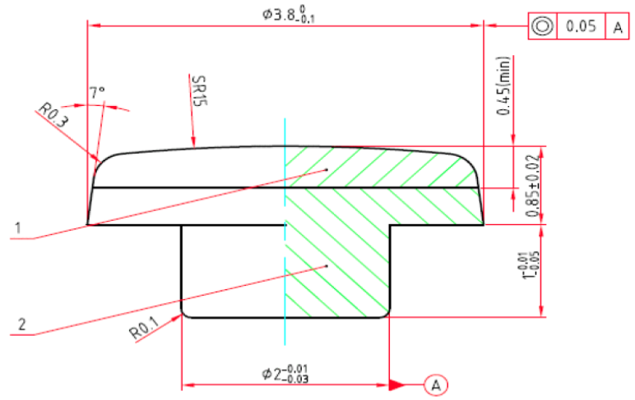
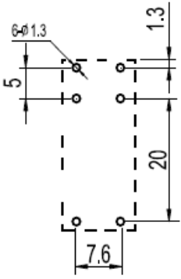
图纸-继电器触点
同轴度
数量
球半径
1:图纸
2:视角
3:比例
4:线型
5:视图
6:符号
7:尺寸
8:形位
9:识图②

Slide 23
图纸-底壳
1:图纸
2:视角
3:比例
4:线型
5:视图
6:符号
7:尺寸
8:形位
9:识图③

Slide 24
图纸-贯流风叶
1:图纸
2:视角
3:比例
4:线型
5:视图
6:符号
7:尺寸
8:形位
9:识图④

Slide 25
二：CAD
00
1：制图发展
2：什么是CAD、CAE、CAM
3：主流机械设计软件
4：图纸格式
5：点线面
6：坐标系
7：用什么软件
8：参数化
9：CAD、PDF、图片转换
10：AutoCAD/CAXA小技巧
CONTENTS

Slide 26
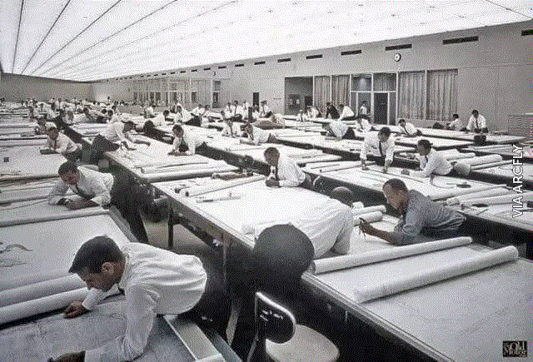
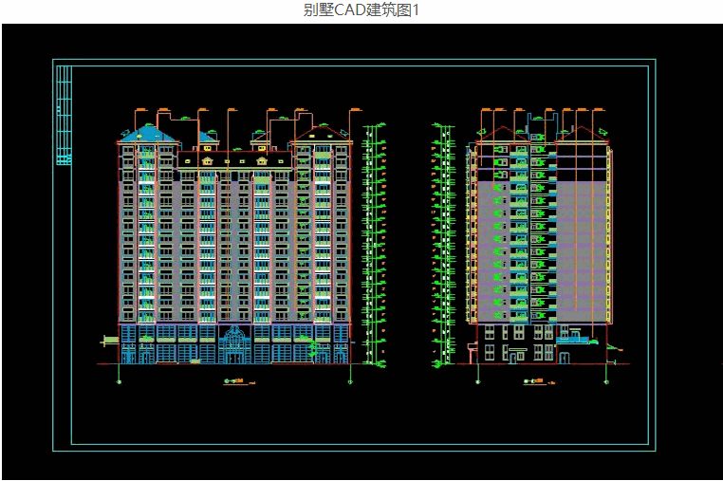
制图发展
1:发展
2:CAD
3:主流
4:格式
5:线面
6:坐标
7:选用
8:参数
9:转换
10:技巧

Slide 27
Autodesk和Adobe
欧特克 Autodesk有限公司是世界领先的设计软件和数字内容创建公司。
奥多比 是美国一家跨国电脑软件公司，主要从事多媒体制作类软件的开发。
PDF
Reader阅读器
Acrobat编辑器
Flash Player
Photoshop
简称PS
Premiere
简称PR
1:发展
2:CAD①
3:主流
4:格式
5:线面
6:坐标
7:选用
8:参数
9:转换
10:技巧

Slide 28
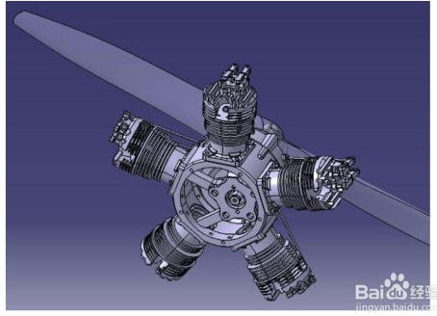
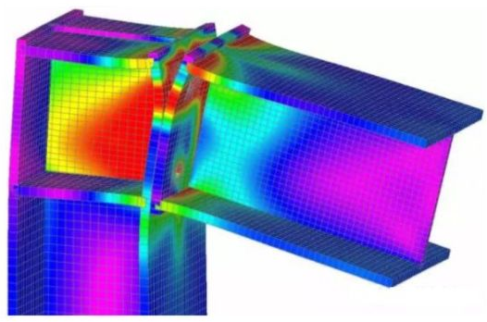
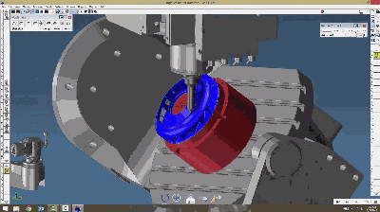
什么是CAD、CAE、CAM
CAD：
Computer Aided Design
计算机辅助设计
CAE
Computer Aided Engineering 计算机辅助工程
CAM
Computer Aided Manufacturing 计算机辅助制造
CAD：即涉及用电脑建模、绘图等领域，凡是于此相关的软件，均可归于此类
其于上述CAD有衔接，是基于数模进行计算，可得到仿真结果。不限于有限元仿真，对于磁场等各种仿真及优化计算等，只要使用电脑进行仿真计算，都属于该领域。
表示制造，凡是于此相关的软件及其对应硬件都属于此范围
1:发展
2:CAD②
3:主流
4:格式
5:线面
6:坐标
7:选用
8:参数
9:转换
10:技巧

Slide 29
主流机械CAD软件
Sketchup
草图大师(谷歌)
AutoCAD
CATIA
UG/NX
CAXA
Inventor
Solidworks
Solidedge
Proe/CREO
CAXA
奥多比-美国
达索-法国
西门子-德国
PTC公司-美国
数码大方-中国
1:发展
2:CAD
3:主流
4:格式
5:线面
6:坐标
7:选用
8:参数
9:转换
10:技巧

Slide 30
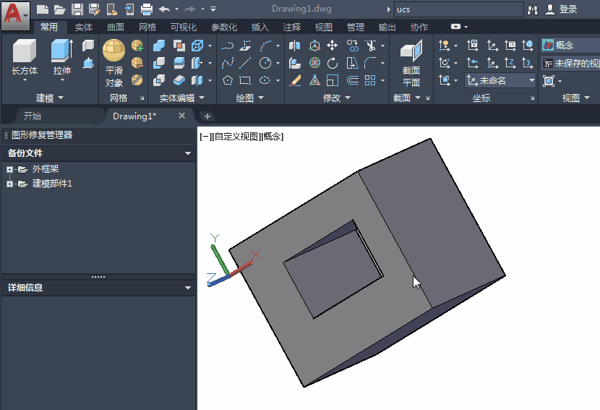
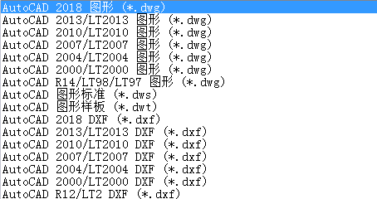
图纸格式
1.dwg: 是CAD图纸文件的标准文件格式。 通常情况下，cad 文件默认保存为此种格式。可以存三维
2.dws:为了保护自己的文档,可以将CAD图形用DWS的格式保存。DWS格式的文档,只能查看,不能修改仅限AutoCAD.
3.dwt: 是AutoCAD的模板文件。
4.dxf: 可以将图形输出为 DXF（图形交换格式）文件。
5.dwg比dxf 文件小 DWG数据是经过压缩的，默认的DXF文件是纯文本的
DXF
DWG
1:发展
2:CAD
3:主流
4:格式
5:线面
6:坐标
7:选用
8:参数
9:转换
10:技巧

Slide 31
点线面
1:发展
2:CAD
3:主流
4:格式
5:线面
6:坐标
7:选用
8:参数
9:转换
10:技巧

Slide 32
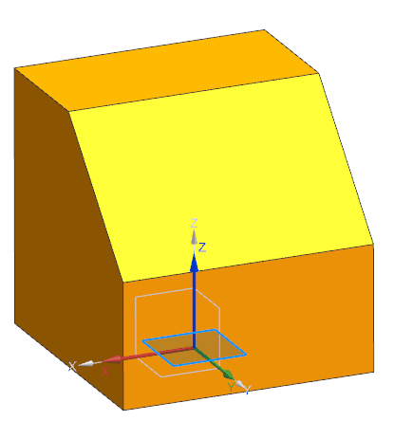
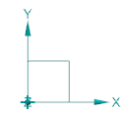
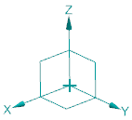
坐标系
Y
下
X
2维
3维
Z正方向?
1:发展
2:CAD
3:主流
4:格式
5:线面
6:坐标
7:选用
8:参数
9:转换
10:技巧

Slide 33
用什么软件
•
ProE，CAD/CAM/CAE一体化的三维du软件。在机械设计领域具有很高的认可度。
•
Solidworks，适合工业版建模设计初学者，在设计、工程、制造领域中也是最佳的软件系统。
•
UG/NX，交互式CAD/CAM系统，专业构建各种复杂形状的实体，应用领域是产品设计、模具行业。
•
AutoCAD用于二维绘图、详细绘制、设计文档和基本三维设计，现已经成为国际上广为流行的绘图工具
1:发展
2:CAD
3:主流
4:格式
5:线面
6:坐标
7:选用①
8:参数
9:转换
10:技巧

Slide 34
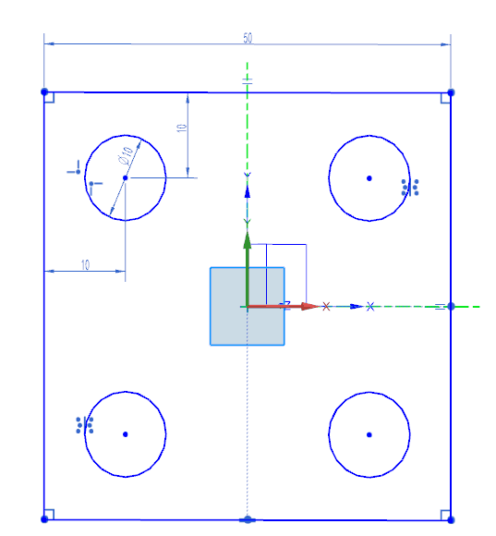
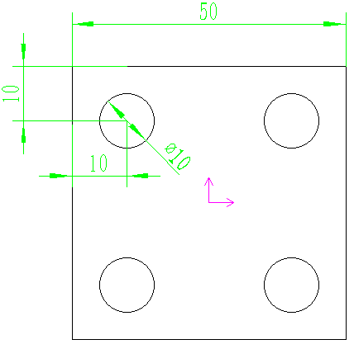
用什么软件
AutoCAD和UG/NX SolidWorks Creo 在二维制图方面的区别
1:发展
2:CAD
3:主流
4:格式
5:线面
6:坐标
7:选用②
8:参数
9:转换
10:技巧

Slide 35
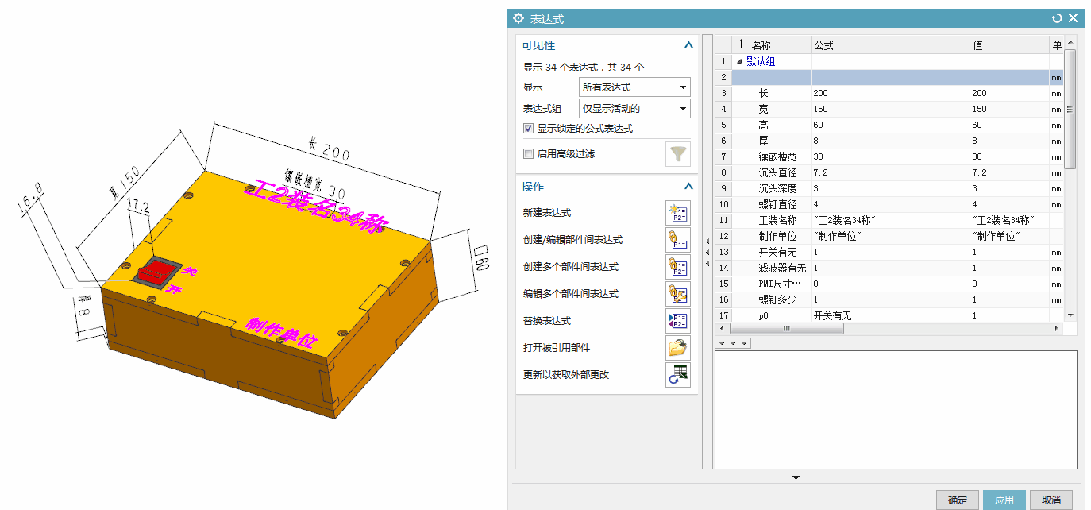
三维建模的参数化
1:发展
2:CAD
3:主流
4:格式
5:线面
6:坐标
7:选用
8:参数
9:转换
10:技巧

Slide 36
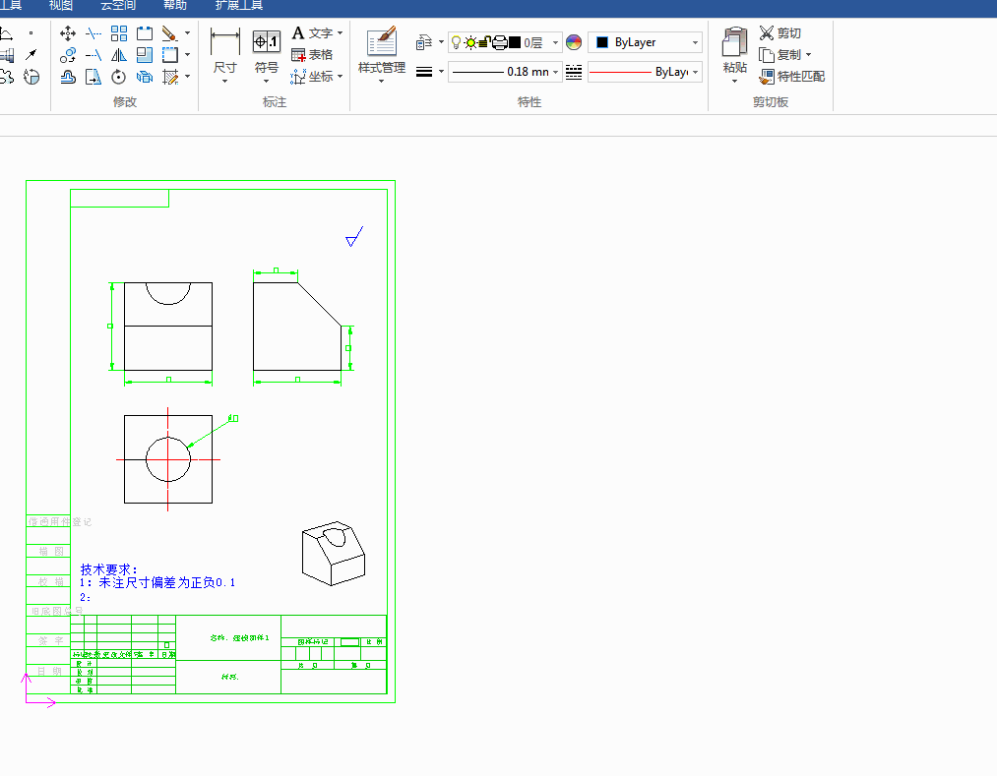
①把CAD转成PDF
1:使用系统打印机
CTRL+P开启打印界面
选着导出PDF
选择要打印的区域
确认保存
1:发展
2:CAD
3:主流
4:格式
5:线面
6:坐标
7:选用
8:参数
9:转换①
10:技巧

Slide 37
②把PDF转成CAD
1:AutoCAD高版本已自带PDF转CAD功能2018
1:发展
2:CAD
3:主流
4:格式
5:线面
6:坐标
7:选用
8:参数
9:转换②
10:技巧

Slide 38
③把图片转成CAD
1:R2V软件
标量：放大会失真
jpg：不支持透明和动画，非矢量
gif：动画，可半透明
bmp：高保真图片，图片很大.
png：支持透明、半透明、不透明
矢量：放大也不会失真
1:发展
2:CAD
3:主流
4:格式
5:线面
6:坐标
7:选用
8:参数
9:转换③
10:技巧

Slide 39
CAD中插入图片
把图片插入CAD中：
一般情况下直接拖入绘图界面，但是图片必须和文件一起发送，
永久插入：
使用OLE对象，图片会和图纸结合在一起。
1:发展
2:CAD
3:主流
4:格式
5:线面
6:坐标
7:选用
8:参数
9:转换
10:技巧①

Slide 40
CAD快速改色
打开系统上下载的图有很多文字都是黄色，看不清。
使用快速选择选项，全选后改成其他颜色。
1:发展
2:CAD
3:主流
4:格式
5:线面
6:坐标
7:选用
8:参数
9:转换
10:技巧②

Slide 41
CAD图片负片
默认CAD绘图背景是黑色的，截图后插入PPT,Word会有大面积黑色区域，打印也比较麻烦。
利用颜色翻转，把图片黑色区域变成白色
1:发展
2:CAD
3:主流
4:格式
5:线面
6:坐标
7:选用
8:参数
9:转换
10:技巧③

Slide 42
三：工装
专利
00
1：工装制作。
2：材料和加工。
3：专利图的要求
4：专利图绘制
5：机械设计培训

Slide 43
1：焊接喷漆：电焊，氩弧焊，适用框架，工装车
2：板材加工：精雕，锯床加工
3：钣金加工：结构件加工
4：CNC加工：出图，OA提单，机加工中心加工
5：型材组装：自行领料切割装配
1:制作
2:加工
3:要求
4:绘制
5:培训

Slide 44
材料和加工
电木
精益管
注塑一，加工中心
结构件分厂，剪板，折弯，喷涂
型材
矩形管
1:制作
2:加工
3:要求
4:绘制
5:培训

Slide 45
专利附图的要求
发明专利：要不要附图看情况
产品发明：需要添加附图的
方法发明：就不需要附图辅助说明
实用新型：必须要有附图
专利附图不一定要计算机绘制，手绘也是可以的，制图工具和黑色墨水绘制，线条应当均匀清晰，足够深，不得着色和涂改，不得使用工程蓝图
附图是为直观的表达发明包含的内容，以爆炸图、轴测图、剖视图、装配图为宜。不建议使用零件图
1:制作
2:加工
3:要求
4:绘制
5:培训

Slide 46
专利附图
流程图
爆炸图
装配图
Visio
思维导图
1:制作
2:加工
3:要求
4:绘制
5:培训

Slide 47
制造中心
机械制图基础-完
讲解：刘桂武
时间：2022年6月

